Slide 1






코로나 19
확산에 따른
전자상거래량
변동추이에 대한 EDA
벚꽃이조
Notes:
안녕하세요 코로나19 / 확산에 따른 /전자상거래량 / 변동추이에 대한 탐색적데이터분석을 발표하겠습니다

Slide 2
CONTENTS
1. 팀원 소개
4. 데이터 패턴도출
2. 프로젝트 소개
5. 인사이트 발견
-1. 프로젝트 목표 및 수행방향
-2. 데이터 수집 (전처리)
3. 데이터 시각화
6. 보완 및 느낀점
-1. 전자상거래 거래액 증감 파악
-2. 최대 거래 상품군 추출
7. Q&A
-3. 상품군별 전년대비 거래량 변동 파악
Notes:
목차는 팀원소개를 한뒤 /어떠한 프로젝트이며 수행방향과 목표에대해 언급을한뒤 / 어떠한 데이터를 수집하였으며 데이터를 시각화하였는지
또한 이를 통해 데이터에 일정한 패턴을 알아보며 / 인사이트와 보완 및 느낀점/qna순으로 진행하겠습니다.

Slide 3



01
PART.1
팀원 소개
팀원 소개

Slide 4

About Us :벚꽃이조
팀장 : 김 영 현
데이터 분석, 시각화
팀원 : 김 광 휘
데이터 분석, 시각화
팀원 : 홍 두 기
데이터 분석, 시각화
팀원 : 심 세 경
데이터 분석, 시각화
팀원 : 백 승 훈
데이터 분석, 시각화
Notes:
저희팀 이름은 벚꽃이조입니다. 왼쪽부터 홍두기/김광휘/심세경/김영현/백승훈 팀원들이 모두 데이터분석과 시각화에 대해서 조사를 진행했습니다.

Slide 5
02
PART.2
프로젝트 소개
프로젝트 수행 목표 및 진행방법
데이터 수집 1.코로나 19 월별 누적 확진자 파악
2. 전자상거래 거래액
Notes:
다음은 프로젝트 소개입니다.

Slide 6







Mini Project Purpose
코로나 확진자 수에 따른 전자상거래량 분석
데이터
Data
전처리
Processing
시각화
Visualiztion
특성도출
데이터 수집 및 분석
분석목표
Purpose
코로나에 따른 시장동향 예측
코로나 누적 확진자, 전자상거래
통계청 - 코로나 현황 API
국가통계포털(kosis.kr) - 온라인쇼핑
상품군별 거래량 변동 파악
전자상거래 소비 예측
Pandas, numpy, matplotlib, Seaborn, Corr 사용
Notes:
이번 미니프로젝트에서 알아보고자함은/ 코로나 확진자수에 따른 전자상거래량 분석입니다/ 저희는 이를위해 오픈데이터를 탐색하고/ 전처리과정을 진행/
시각화를 통해서 어떠한 특성들이 도출되는지 알아보았습니다. 분석의 목표로는 코로나에 따른 시장동향 예측을위해 아래와 같은 툴들을 사용하였고 /
이를위해 통계청 코로나 현황api와 kosis에 온라인쇼핑통계의 데이터를 사용했습니다.

Slide 7
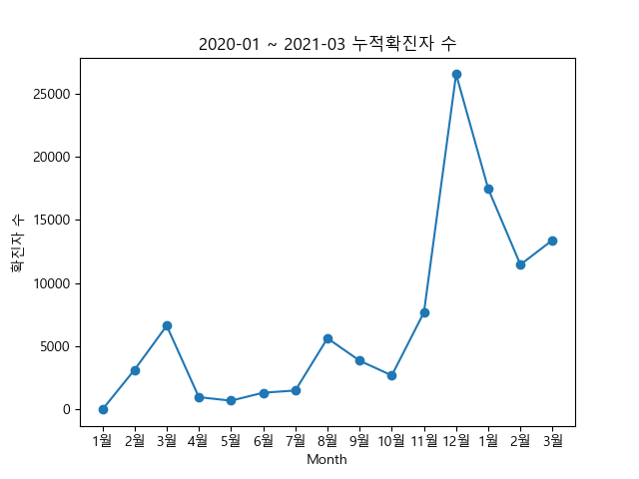
데이터 수집 1. 코로나 19 확진자 발생 현황
코로나19
전자상거래액
최대거래
▪ 코로나 19 월별 누적 확진자 발생 현황
- 출처 : 공공데이터 포탈(data.go.kr/) 보건복지부_코로나19 감염_현황
월별 | 누적 확진자 수
2020-01 | 0
2020-02 | 3150
2020-03 | 6636
2020-04 | 979
2020-05 | 703
2020-06 | 1331
2020-07 | 1506
2020-08 | 5641
2020-09 | 3865
2020-10 | 2700
2020-11 | 7690
2020-12 | 26538
2021-01 | 17460
2021-02 | 11470
2021-03 | 13416
총 누적 확진자 수 | 103085
Notes:
코로나 19월별 누적 확진자 현황 그래프입니다. / 작년 1월부터 올해3월까지 그래프/총누적확진자수는 약 10만3천명 으로 이번프로젝트에서 독립변수가 되는 데이터입니다. /해당데이터의 출처는 공공데이터 포탈 보건복지부에서 api를 통해 json파일을 기반으로 만들었습니다.

Slide 8
데이터 수집 2. 전자상거래 거래액
코로나19
전자상거래액
최대거래
▪ 2017~2020년 온라인쇼핑 거래액
- 출처 : 국가통계포털(kosis.kr) - 온라인쇼핑 동향조사
• 2017~2020년 상품군별 합계
상품군별 | 2019. 01 | 2019. 02 | 2019. 03 | 2019. 04 | … | 2020. 09 | 2020. 10 | 2020. 11 | 2020. 12
합 계 | 10,811,796 | 9,666,871 | 11,296,239 | 10,763,785 | … | 13,857,627 | 13,884,207 | 15,031,417 | 15,891,202
컴퓨터 및 주변기기 | 561,512 | 542,469 | 532,496 | 469,169 | … | 606,888 | 551,700 | 649,088 | 786,829
가전·전자·통신기기 | 1,063,081 | 982,059 | 1,324,884 | 1,134,227 | … | 1,416,798 | 1,612,744 | 1,929,767 | 1,872,713
서적 | 173,949 | 154,317 | 196,741 | 147,909 | … | 220,562 | 170,189 | 197,066 | 266,447
사무·문구 | 79,764 | 71,208 | 81,741 | 80,638 | … | 87,363 | 94,473 | 102,669 | 131,754
… | … | … | … | … | … | … | … | … | …
음식서비스 | 621,909 | 614,963 | 694,509 | 686,320 | … | 1,603,571 | 1,546,299 | 1,642,587 | 2,197,328
기타서비스 | 97,802 | 77,885 | 78,986 | 79,595 | … | 146,429 | 165,296 | 133,133 | 145,447
기타 | 223,939 | 221,598 | 327,742 | 195,957 | … | 290,359 | 287,544 | 331,250 | 367,440
Notes:
보시는 데이터는 2017~2020년 온라인쇼핑 거래액 데이터로 / 상품군별 종합몰과,전문몰을 합친 거래액으로 / 코로나 확진자수에따른 독립변수와함께
유의미한 데이터를 도출 시키고자하는 종속변수에 해당이 됩니다.

Slide 9
데이터 수집 2. 전자상거래 거래액
코로나19
전자상거래액
최대거래
▪ 2017~2020년 온라인쇼핑 거래액
- 출처 : 국가통계포털(kosis.kr) - 온라인쇼핑 동향조사
• 2017~2020년 거래 경로별 합계
상품군별 | 경로별 | 2019. 01 | 2019. 02 | 2019. 03 | 2019. 04 | … | 2020. 09 | 2020. 10 | 2020. 11 | 2020. 12
합계 | 종합몰 | 7,106,249 | 6,290,286 | 7,557,079 | 7,070,866 | … | 9,447,312 | 9,367,157 | 10,137,239 | 10,600,147
 | 전문몰 | 3,705,547 | 3,376,585 | 3,739,160 | 3,692,919 | … | 4,410,315 | 4,517,050 | 4,894,178 | 5,291,055
컴퓨터 및 주변기기 | 종합몰 | 380,611 | 383,596 | 376,898 | 317,643 | … | 415,097 | 352,513 | 430,919 | 494,315
 | 전문몰 | 180,901 | 158,873 | 155,598 | 151,526 | … | 191,791 | 199,187 | 218,169 | 292,514
가전·전자·통신기기 | 종합몰 | 937,497 | 873,576 | 1,162,672 | 989,535 | … | 1,237,568 | 1,389,901 | 1,587,442 | 1,591,766
… | … | … | … | … | … | … | … | … | … | …
음식서비스 | 종합몰 | 8,860 | 7,796 | 8,882 | 8,139 | … | 24,571 | 23,909 | 24,046 | 30,535
 | 전문몰 | 613,049 | 607,167 | 685,627 | 678,181 | … | 1,579,000 | 1,522,390 | 1,618,541 | 2,166,793
기타서비스 | 종합몰 | 32,210 | 32,223 | 37,837 | 35,284 | … | 1,579,000 | 1,522,390 | 1,618,541 | 2,166,793
 | 전문몰 | 65,592 | 45,662 | 41,149 | 44,311 | … | 70,881 | 94,727 | 45,374 | 63,108
기타 | 종합몰 | 168,422 | 186,215 | 282,624 | 142,303 | … | 227,362 | 218,404 | 256,436 | 271,696
 | 전문몰 | 55,517 | 35,383 | 45,118 | 53,654 | … | 62,997 | 69,140 | 74,814 | 95,744

Slide 10
03
PART.3
데이터 시각화
전자상거래 거래액 증감 파악
최대 거래 상품군 추출
상품군별 전년대비 거래량 변동 파악

Slide 11
03
PART.3
전자상거래
거래액 증감 파악
-1
전년대비 거래 증감량 파악
전년대비 거래액 증감률 파악
코로나 19 월별 누적 확진자

Slide 12
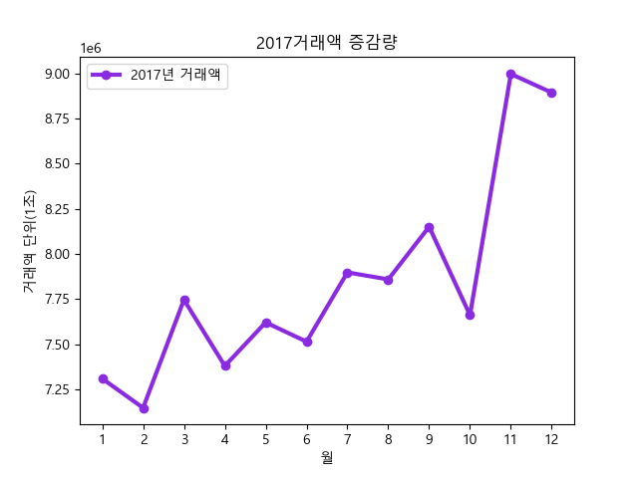
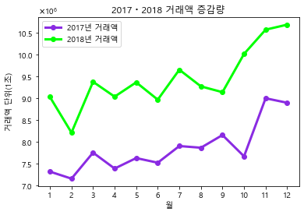
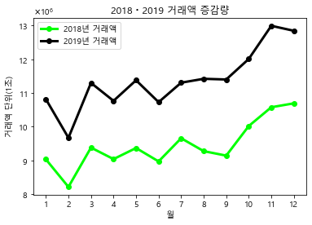
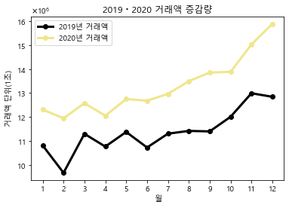
3-1. 전자상거래 거래액 증감 파악
코로나19
전자상거래액
최대거래
Notes:
2017~ 20년도 까지의 종합몰과 전문몰 거래액의 증감량을 파악한 그래프 입니다. /

Slide 13
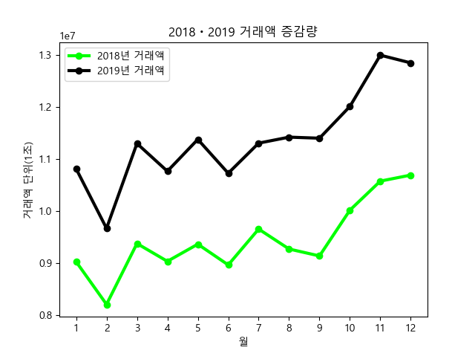
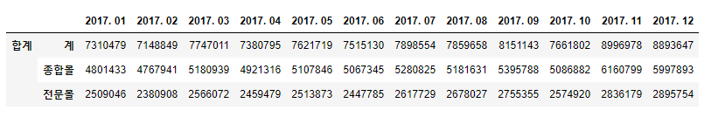
3-1. 전자상거래 거래액 증감 파악
코로나19
전자상거래액
최대거래
- 최대거래액 17년도 11월 전자상거래 거래액 약9조 달성
- 최소거래액 동년 2월 약7조로 가장 낮은 거래액
Notes:
2017년 전자상거래 거래액 최대거래액은 11월달로 약 9조를 달성했습니다. / 최소거래액은 2월달로 약7로 가장낮은 거래액 수치를 나타내고 있습니다.

Slide 14
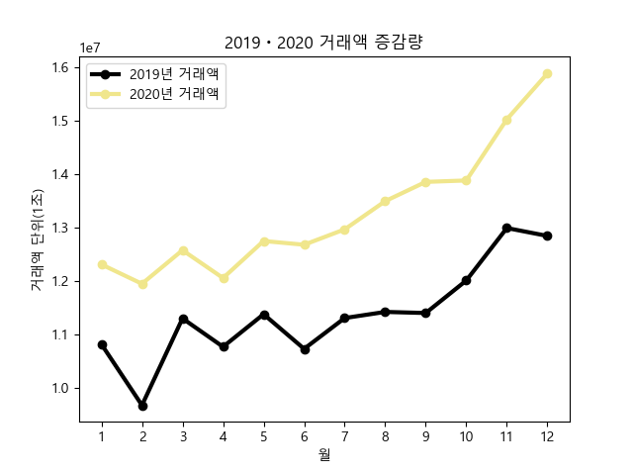
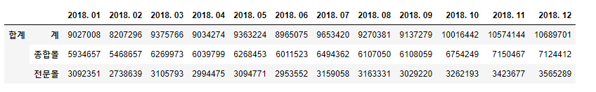
3-1. 전자상거래 거래액 증감 파악
코로나19
전자상거래액
최대거래
- 최대거래액 18년도 12월 거래액 약 10조 6천억
- 최소거래액 동년 2월 약 8조2천억 ,전년대비 약1조6천억
Notes:
2018년 최대거래액은 12월로 거래액 약 10조 6천억달성하였고 최소거래액은 동년 2월에 약8조 2천억으로 나타났습니다.

Slide 15
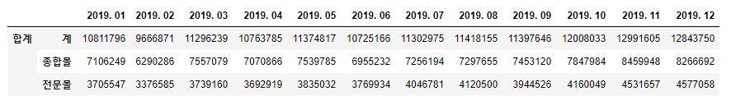
3-1. 전자상거래 거래액 증감 파악
코로나19
전자상거래액
최대거래
- 최대거래액 19년 11월 거래액 약 13조 / 최소거래액 동년 2월 약 9조 6천억 /전년대비 2조 4천억 차이
Notes:
2019년 최대거래액은 11월로 거래액 약 13조 / 최소거래액은 마찬가지로 동년 2월에 약9조 6천억으로 나타났습니다.

Slide 16
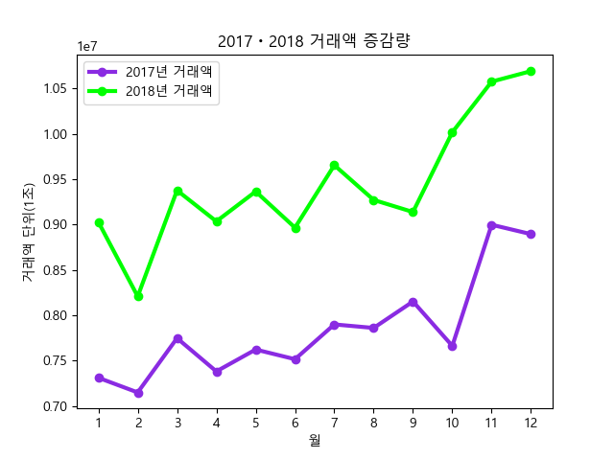
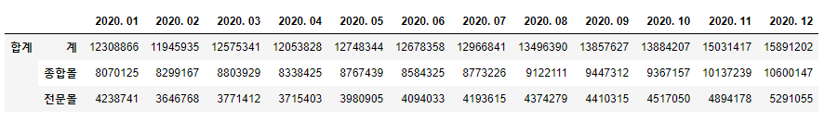
3-1. 전자상거래 거래액 증감 파악
코로나19
전자상거래액
최대거래
- 최대거래액 20년 12월 거래액 약 16조 / 최소거래액 동년 2월 약 12조
Notes:
2019년 최대거래액은 12월로 거래액 약 16조 / 최소거래액은 마찬가지로 동년 2월에 약9조 6천억으로 나타났으며 / 최대거래액 3조 규모 차이가 나타났습니다.

Slide 17
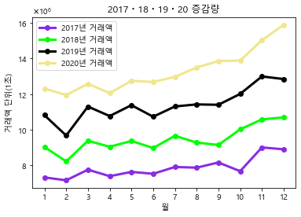
3-1. 전자상거래 거래액 증감 파악
코로나19
전자상거래액
최대거래
Notes:
그래프를 집계를 미루어보았을때 2017년부터 2020년도 그래프까지 매년 점진적으로 거래액이 증가되었다는 사실을 확인할수있습니다.
전년대비 -%로의 감소율은 나오지 않을것으로 예상을 해볼수 있을것같습니다.

Slide 18
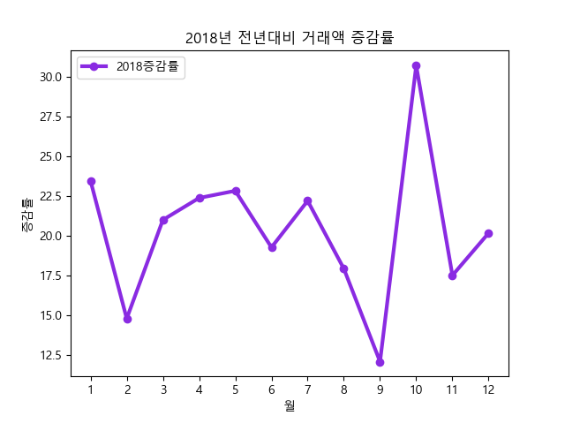
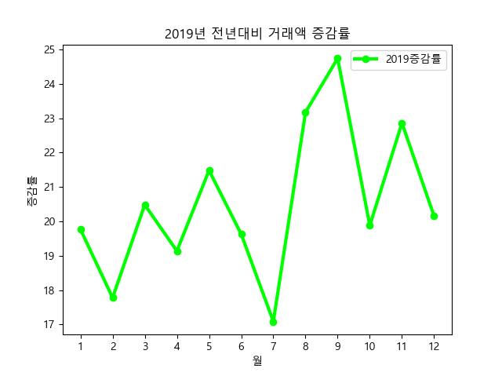
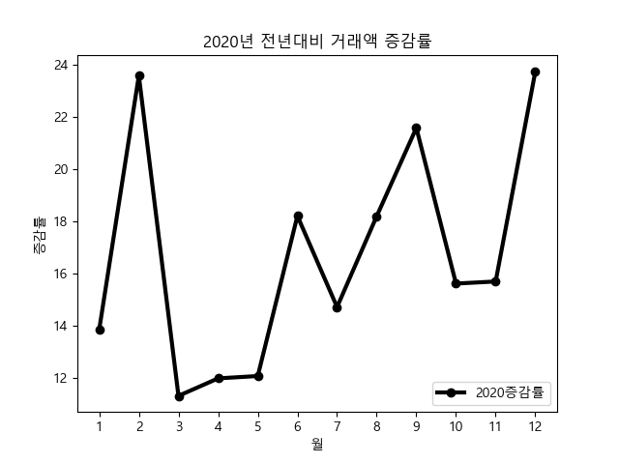
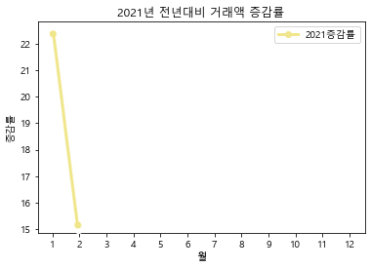
3-1. 전자상거래 전년대비 거래액 증감률
코로나19
전자상거래액
최대거래
Notes:
지금까지 거래액을 놓고봤다면 다음은 전년대비 거래액 증감률입니다.

Slide 19
3-1. 전자상거래 전년대비 거래액 증감률
코로나19
전자상거래액
최대거래
- 10월 전년대비 증감률 30.73% 상승 / 9월 전년대비 12.1% 상승
Notes:
2018년 전년대비 가장낮은 증감율은 9월 12.1% 상승된 수치이며/ 10월 30.7%상승된 수치를 확인할수있었고/

Slide 20
3-1. 전자상거래 전년대비 거래액 증감률
코로나19
전자상거래액
최대거래
9월 전년대비 거래율 24.74% 상승
- 7월 전년대비 17.09% 상승
Notes:
2019년 전년대비 가장낮은 증감율은 7월 12.1% 상승된 수치이며 10월 30.7%상승된 수치를 확인할수있습니다.

Slide 21
3-1. 전자상거래 전년대비 거래액 증감률
코로나19
전자상거래액
최대거래
2, 12월 전년대비 거래율 각각23.58, 23.73% 상승
- 3월 전년대비 11.32% 상승
Notes:
다음은 전년대비 거래액 증감률입니다. 2018년 전년대비 거래액 증감율은 10월 30.73 가장낮은 증감율은 12.1% 상승된 수치입니다.

Slide 22

3-1. 전자상거래 전년대비 거래액 증감률
코로나19
전자상거래액
최대거래
- 1,2월 전년대비 각각 22.49, 15.21% 상승

Slide 23
03
PART.3
최대 거래
상품군 추출
-2
최대 거래 상품군 추출
연도별 주요 5개 상품군 구성 비율 변화 파악
상품군별 최대 판매 상품 판매 경로 파악
Notes:
다음파트에서는 어떠한 상품군이 최대거래를 나타냈는지를 추출하고,
연도별로 주요상품군 5개의 비율변화와 판매경로를 파악하는 하고자 합니다.

Slide 24
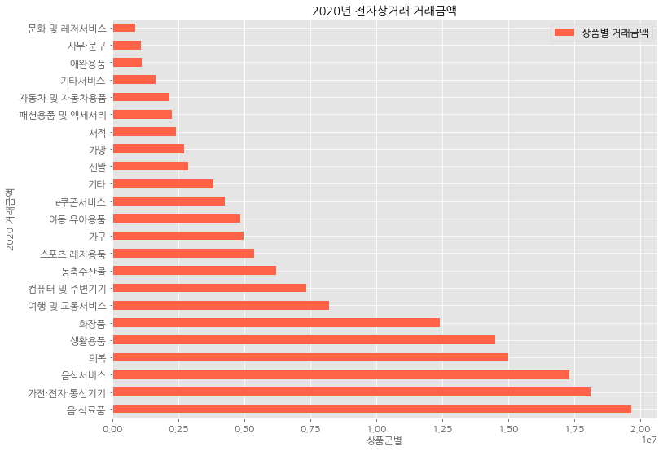
3-2. 최대 거래 상품군 추출
코로나19
전자상거래액
최대거래
상품군별
2020 거래금액
Notes:
2020년의 23개의 상품군별 거래금액을 나타낸 차트입니다.
slide 19
(18에 이어서)
상품군중 가장 금액이 높은 5개의 상품을 추출해 백분율로 나타내었습니다.
음식료품, 가전 전자 통신기기, 음식서비스, 의복에서 가장 높은 거래금액이 나왔습니다

Slide 25
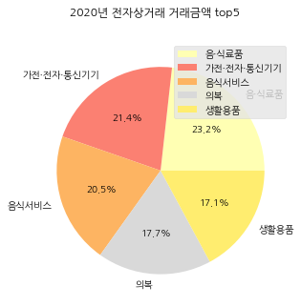
3-2. 최대 거래 상품군 추출
코로나19
전자상거래액
최대거래
Notes:
상품군중 가장 금액이 높은 5개의 상품을 추출해 백분율로 나타내었습니다.
음식료품, 가전 전자 통신기기, 음식서비스, 의복에서 가장 높은 거래금액이 나왔습니다

Slide 26
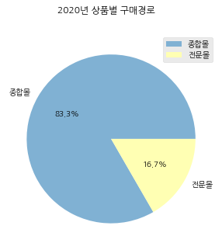
3-2. 상품군별 최대 판매 상품 판매 경로
코로나19
전자상거래액
최대거래
전문몰 : 4항목
서적 (ex. 알라딘, 예스24)
여행 및 교통서비스 (ex, 야놀자, 코레일)
문화 및 레저서비스 (인터파크, 디뮤지엄)
음식서비스
2020년 전자상거래 구매경로 구분
종합몰 : 19항목
- 그외 상품군 (ex. 쿠팡, 지마켓)
Notes:
상품군별로 종합몰과 전문몰로 판매경로를 나눌 수 있었습니다.
종합몰보다는 전문 사이트에서의 거래가 큰 서적, 여행 및 레저서비스, 문화 및 레저서비스, 음식서비스등이 전문몰에서 최대 판매경로로 나타났고, 그외 상품군은 종합몰에서 판매 비율이 높은 것으로 나타났습니다.

Slide 27
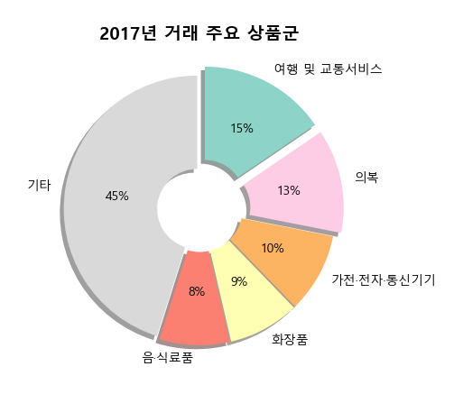
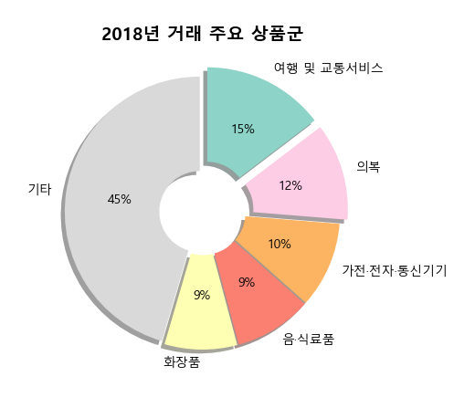
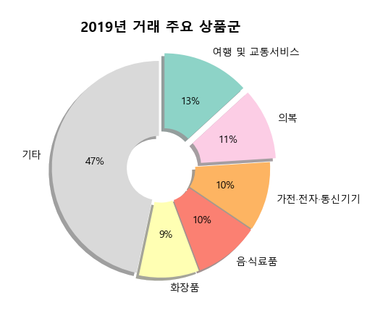
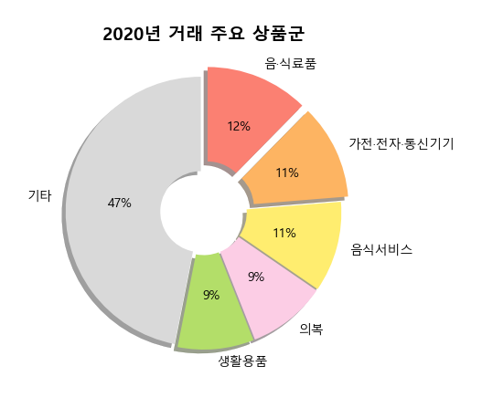
3-2. 연도별 주요 5개 상품군 구성 및 비율 변화
코로나19
전자상거래액
최대거래
Notes:
앞 슬라이드 내용과 이어서...) 2020년 주요 거래 상품군과 더불어
2017년 부터 2019년까지의
연도별 주요 거래 상품군의 구성과 그 비율을 조사한 결과입니다.

Slide 28
3-2. 연도별 주요 5개 상품군 구성 및 비율 변화
코로나19
전자상거래액
최대거래
주요 거래 상품군
1. 여행 및 교통서비스 2. 의복 3. 가전 전자 통신기기 4. 화장품 5. 음식료품
Notes:
2017년 온라인 거래 1, 2 위 상품군은
1위 여행 및 교통서비스, 2위는 의복이었고
그 외 가전/통신기기, 화장품, 음식료품을 포함해
거래상위 5개 상품군으로 위치했습니다.

Slide 29
3-2. 연도별 주요 5개 상품군 구성 및 비율 변화
코로나19
전자상거래액
최대거래
주요 거래 상품군
1. 여행 및 교통서비스 2. 의복 3. 가전 전자 통신기기 4. 음식료품 5. 화장품
Notes:
2018년과 2019년에는
거래상위 상품군 구성 비율이 미미하게 달라졌지만
거래 상품군의 구성은 2017년부터 2019년까지 변하지 않았습니다.

Slide 30
3-2. 연도별 주요 5개 상품군 구성 및 비율 변화
코로나19
전자상거래액
최대거래
주요 거래 상품군
1. 여행 및 교통서비스 2. 의복 3. 가전 전자 통신기기 4. 음식료품 5. 화장품
Notes:
2018년과 2019년에는
거래상위 상품군 구성 비율이 미미하게 달라졌지만
거래 상품군의 구성은 2017년부터 2019년까지 변하지 않았습니다.

Slide 31
3-2. 연도별 주요 5개 상품군 구성 및 비율 변화
코로나19
전자상거래액
최대거래
2019년 까지 매년 상위 거래량을 기록했던 여행 및 교통서비스, 화장품 상품군의 5위권 이탈
2019년 까지 상위 5개 상품군에 없던 음식서비스, 생활용품 상품군의 진입
음식서비스 : 온라인 주문 후 조리되어 배달되는 음식 (피자, 치킨 등 배달서비스)
생활용품 : 주방용품, 침구, 비누, 샴푸, 세제, 화장지, 꽃, 화분 등
Notes:
그러나 2020년에는 1위 음식료품, 2 가전,통신기기로 순위가 바뀌었습니다.
거래량 1위였던 여행,교통 서비스 상품군과 화장품 상품군이 5위 밖으로 밀려났고
2019년까지 순위권에 없던 음식서비스와 생활용품 상품군이 5위권 내로 진입하며
주요 5개 상품군의 구성에 변화가 생겼습니다.

Slide 32
03
PART.3
상품군별
전년대비
거래량 변동 파악
-3
전년대비 거래량 최대 증가 상품군 파악
전년대비 거래량 감소 상품군 파악
상품군별 전년 동월비 증감률 비교

Slide 33
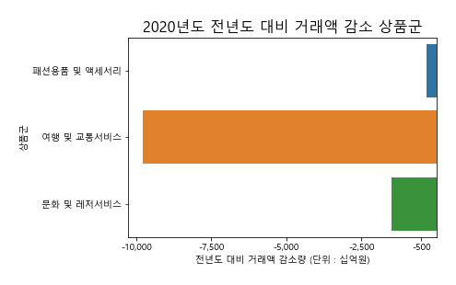
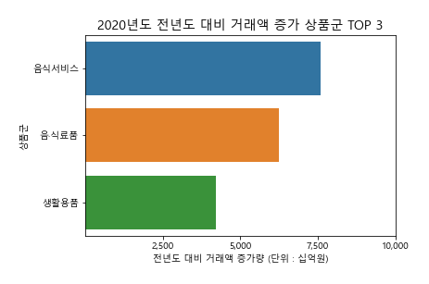
3-3. 전년대비 거래량 최대 증가 상품군, 감소 상품군 파악
증감률 비교
패턴도출
소비예측
Notes:
실외, 밀집 장소에서 이뤄지는 여행/교통서비스, 문화/레저서비스 상품군은 2019년도 대비 최대 -80%p대까지 큰 폭의 하락을 보임
2019년도 1년 내내 큰 폭의 변동이 없던 여행/교통서비스는 2월부터 급격히 하락하다 12월 다시 최저점에 근접함
문화/레저서비스는 3월 전년 동월비 가장 낮은 수치를 기록했고, 재차 12월에 이를 경신하며 최저치 기록

Slide 34
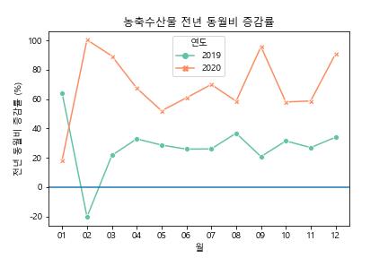
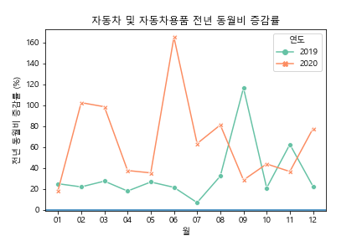
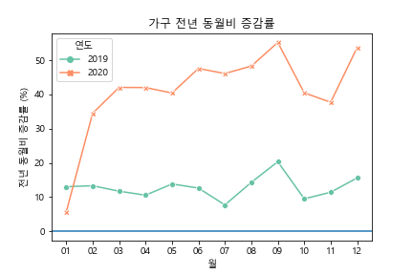
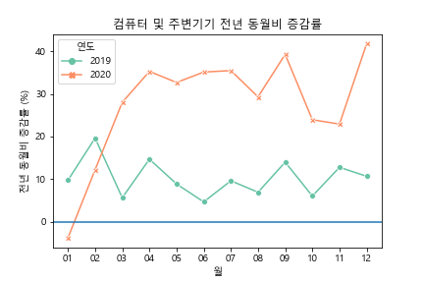
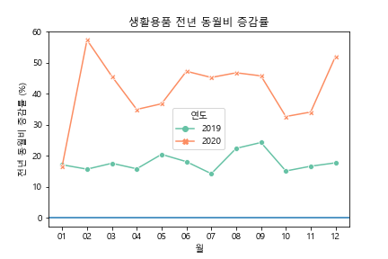
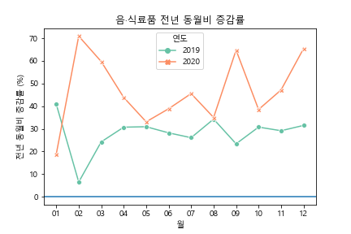
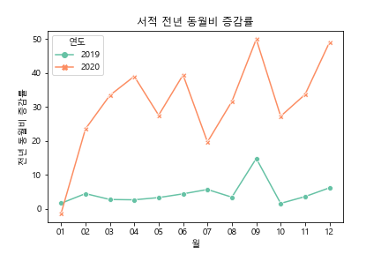
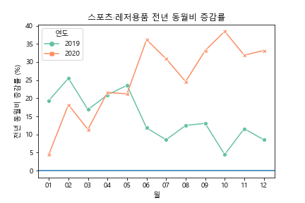
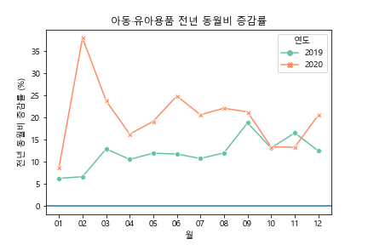
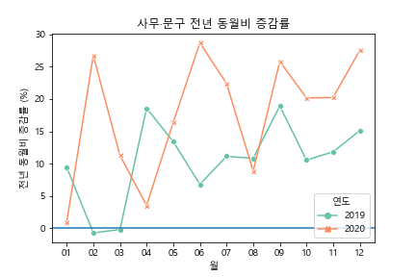
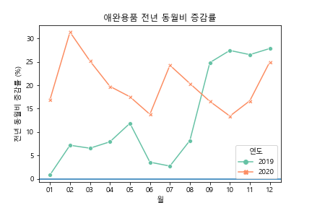
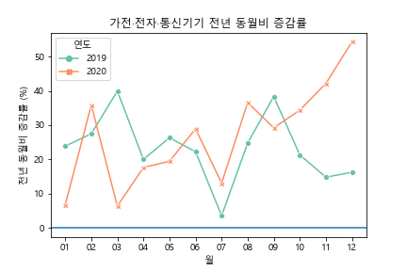
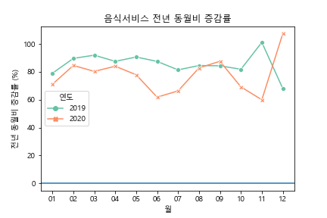
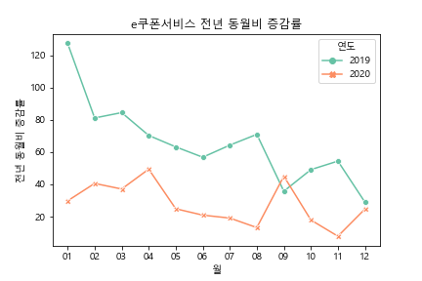
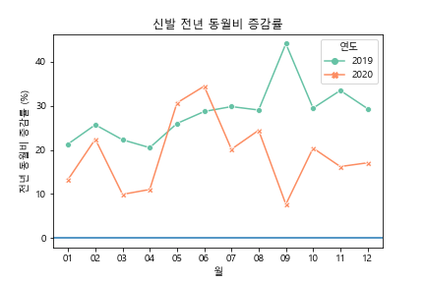
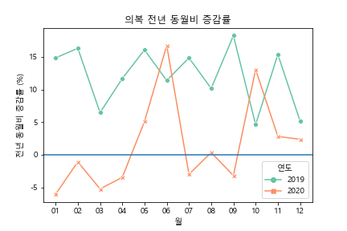
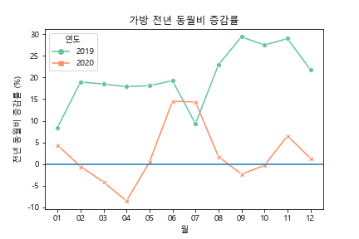
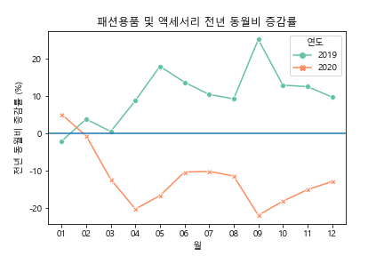
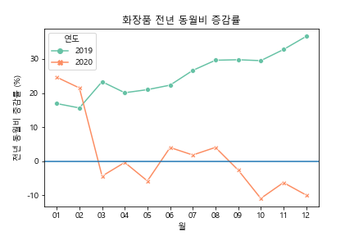
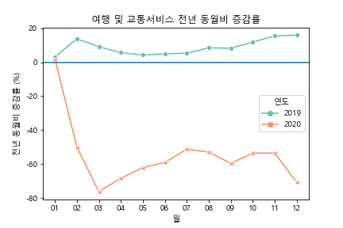
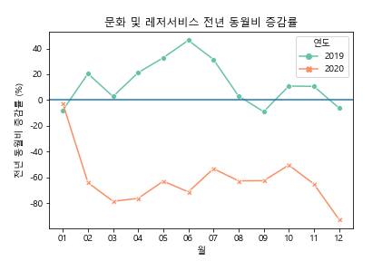
3-3. 전년대비 거래량 최대 증가 상품군, 감소 상품군 파악
증감률 비교
패턴도출
소비예측

Slide 35
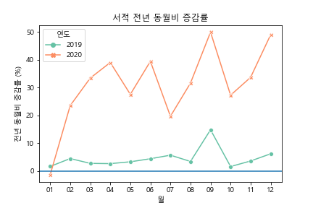
3-3. 전년대비 거래량 최대 증가 상품군, 감소 상품군 파악
증감률 비교
패턴도출
소비예측
전년도 10%대 증감률을 기록한 가구, 컴퓨터 및 주변기기 상품군의 거래액이 2월부터 급등해 연중 내내 30%를 상회
생활용품 상품군은 2020년 2월 최고치를 기록한 이후 전년 동월비 20%p 이상 높은 수치를 기록
서적 상품군은 2월부터 꾸준한 상승세. 전년과 동일하게 가을로 접어드는 9월에 최고치를 기록하며 증감률 50%에 도달

Slide 36
3-3. 전년대비 거래량 최대 증가 상품군, 감소 상품군 파악
증감률 비교
패턴도출
소비예측

Slide 37
3-3. 전년대비 거래량 최대 증가 상품군, 감소 상품군 파악
증감률 비교
패턴도출
소비예측

Slide 38
3-3. 전년대비 거래량 최대 증가 상품군, 감소 상품군 파악
증감률 비교
패턴도출
소비예측

Slide 39
3-3. 전년대비 거래량 최대 증가 상품군, 감소 상품군 파악
증감률 비교
패턴도출
소비예측
주로 실외, 밀집 장소에서 이뤄지는 여행/교통서비스, 문화/레저서비스 상품군은 2019년도 대비 최대 -80%p대까지 큰 폭의 하락을 보임
2019년도 1년 내내 큰 폭의 변동이 없던 여행/교통서비스는 2월부터 급격히 하락하다 12월 다시 최저점에 근접함
문화/레저서비스는 3월 전년 동월비 가장 낮은 수치를 기록했고, 재차 12월에 이를 경신하며 최저치 기록

Slide 40
3-3. 전년대비 거래량 최대 증가 상품군, 감소 상품군 파악
증감률 비교
패턴도출
소비예측

Slide 41
3-3. 전년대비 거래량 최대 증가 상품군, 감소 상품군 파악
증감률 비교
패턴도출
소비예측

Slide 42
3-3. 전년대비 거래량 최대 증가 상품군, 감소 상품군 파악
증감률 비교
패턴도출
소비예측

Slide 43
3-3. 전년대비 거래량 최대 증가 상품군, 감소 상품군 파악
증감률 비교
패턴도출
소비예측
신발, 의복, 가방 상품군 모두 전년 대비 감소세를 보임
5~6월 회복세를 보이며 한때 전년 증감률과 교차됐으나, 의복을 제외하곤 연말까지 전년도 증감률에 근접하지 못함

Slide 44
3-3. 전년대비 거래량 최대 증가 상품군, 감소 상품군 파악
증감률 비교
패턴도출
소비예측

Slide 45
3-3. 전년대비 거래량 최대 증가 상품군, 감소 상품군 파악
증감률 비교
패턴도출
소비예측

Slide 46
3-3. 전년대비 거래량 최대 증가 상품군, 감소 상품군 파악
증감률 비교
패턴도출
소비예측

Slide 47
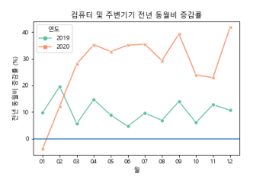
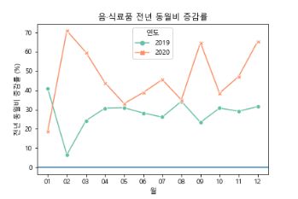






3-3. 전년대비 거래량 최대 증가 상품군, 감소 상품군 파악
증감률 비교
패턴도출
소비예측
패션용품/액세서리 상품군, 화장품 상품군은 3월 급하락 이후 전년 대비 저조한 증감률에 머무름
여름철 조금 반등하는 모양새를 보였으나 연중 내내 전년도의 상승세에 근접하지 못하며 연 증감률 마이너스 기록

Slide 48
04
PART.4
패턴도출
상관분석을 통한 패턴도출

Slide 49


4. 상관분석을 통한 패턴도출
증감률 비교
패턴도출
소비예측
<상관계수 도출을위한 변수>
<각 변수간 상관분석표 >
ㆍ독립 변수 : 코로나 확진자수 ,
종속 변수 : 2020ㆍ2021거래액, 2020년 거래 증감율, 최대,최저상품군
ㆍ코로나 확진자 수와 2020,2021매출의 상관계수는 각각 0.63 , 0.79
ㆍ2020년 상품군별 최대최소 거래율인 농수산물,문화 상품군의 상관계수는 0.5 , -0.53

Slide 50
05
PART.5
인사이트 발견
인사이트 발견

Slide 51



5. 인사이트 발견
증감률 비교
패턴도출
소비예측
ㆍ다음과 같은 기사와 2020년 거래 주요상품군을 미루어보았을 때 앞으로 남은 2021년은 외출은 자제하고 홈루덴스족이 늘어나
가전제품, 생활용품의 거래액이 높을 것으로 예상
ㆍ또한 외출을 자제하기 때문에 기존 음식점의 경영난으로 농수산물이 수입산으로 대체되어 가격이 대폭 상승할 것으로 예상함

Slide 52
06
PART.6
보완 및 느낀점
Sub title

Slide 53
6. 보완 및 느낀점
▪ 보완점
1. 상관분석 외 회귀분석, 분산분석 등 기타 모델적용 분석 - 시간적 여유 필요
2. 세부 데이터를 이용한 상위 거래 상품 특정 – 세분화된 유료데이터 필요 (상품별 거래 데이터)
3. 코로나 19와 밀접한 상관관계 확인 - 세분화된 유료데이터 필요 (일자별 거래 데이터)
▪ 느낀점
1. 팀내에서 예상했던 시각화 결과와 대비되는 양상 확인 – 데이터를 통한 객관적 사실 확인
2. 제한된 데이터만으로 확실한 결과를 내어 향후 시장예측을 도출하기에는 역부족
3. 데이터의 원활한 분석 위해서는 기획, 데이터 수집, 전처리에 이르기까지 모든 과정이 중요
4. 인싸이트를 효과적으로 전달하기 위해 어떤 시각화 도구를 사용할 것인지 충분한 고려 필요
5. 데이터를 적절히 분류함으로써 확실한 차이를 돋보이게 하는 시각화 가능

Slide 54
07
PART.7
Q & A
Q&A

Slide 55





Mini-Project

